Slide 1
Construção de um modelo de análise de sentimentos em português, para avaliações de comentários em redes sociais.
Instituto de Ciências Exatas e Tecnológicas – Universidade Feevale (FEEVALE)
Lucas B. Knaak
William H. C. Becher
1

Slide 2
Uma definição
Análise de sentimentos é a atribuição de identificar, extrair, quantificar e estudar estados afetivos e informações subjetivas.

Slide 3
Aplicações
Avaliação de produtos;
Descoberta de atitudes e tendências dos consumidores;
Fortalecimento de campanhas de marketing;

Slide 4
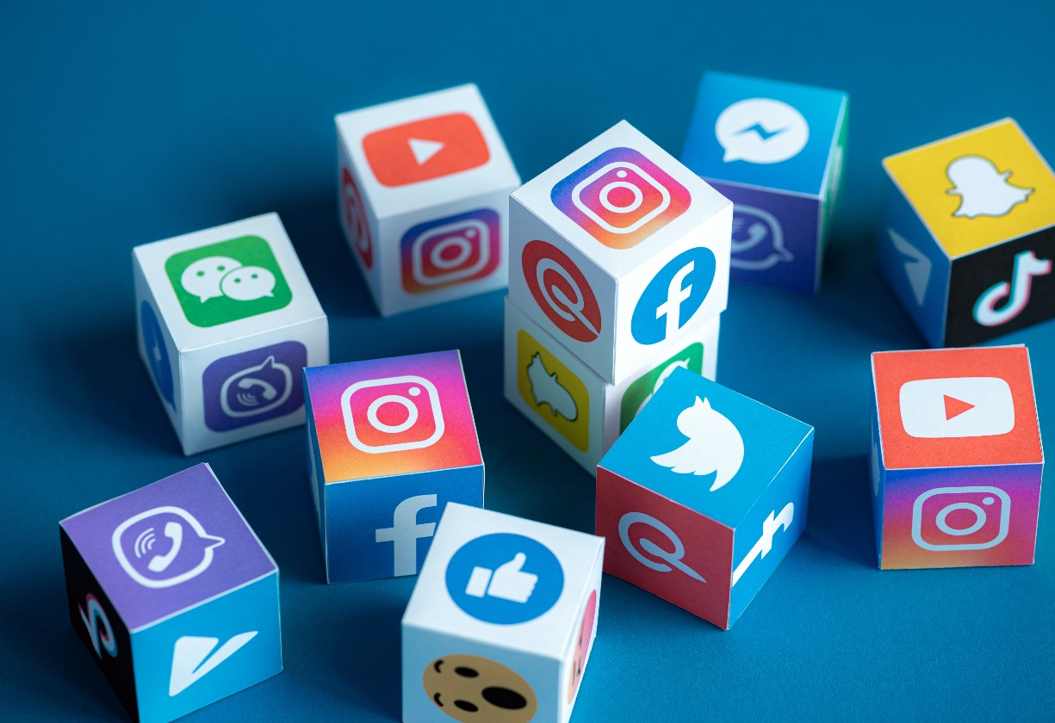
Por que fazer análise de sentimentos nas redes sociais?
4

Slide 5
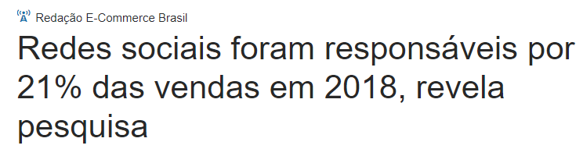
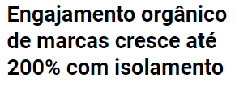
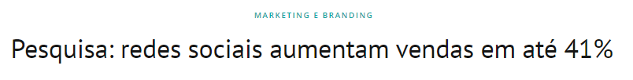
1 - Redes Sociais não são brincadeira...
5

Slide 6
2 – Marketing de Relacionamento
Conjunto de ações tomadas pela empresa como forma de criar e manter um relacionamento positivo com os seus clientes.
Empresa oferece benefícios para garantir a fidelidade dos seus clientes.
Um dos canais que mais aproximam o cliente da empresa são as redes sociais.
6

Slide 7
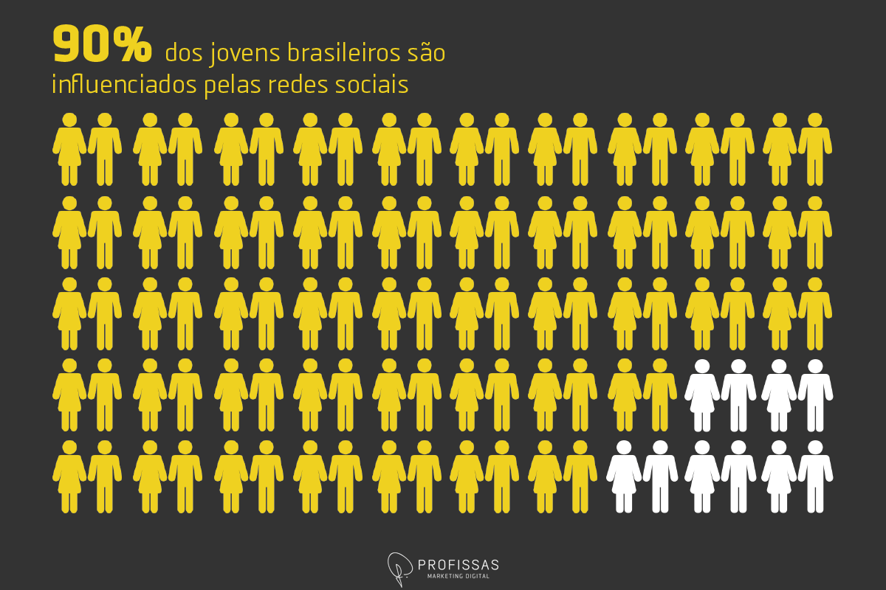
Fonte: https://www.profissas.com.br/como-as-midias-sociais-influenciam-a-decisao-de-compra-de-seus-clientes/

Slide 8
Que respostas realmente buscamos?
Existem pontos fracos na minha empresa?
Como o público enxerga a minha marca?
Será que existem feedbacks negativos sobre o meu serviço?
Quem são as pessoas que falam bem da minha empresa?
Será que meus esforços para melhorar a imagem do negócio estão surtindo efeito?
Como posso prevenir uma crise de imagem com maior agilidade?
8

Slide 9

A ideia
Seria possível criar uma ferramenta que monitora-se em tempo real, por um determinado período, uma empresa afim de tirarmos insigths sobre a os comentários positivos e negativos direcionados a ela, oriundos do Twitter?

Slide 10

Por que o Twitter?
O Twitter atingiu seu auge em meados de 2009 e de lá para cá está em declínio de usuários. Porém, em 2020, a rede social voltou a crescer, com as pessoas buscando atualizações mais ágeis de notícias, o que a torna muito relevante jornalisticamente.
Hoje são 16,6 milhões de usuários brasileiros. A rede social é usada principalmente como segunda tela em que os usuários comentam e debatem o que estão assistindo em tempo real na TV, postando comentários sobre noticiários, reality shows, jogos de futebol e outros programas.
Ainda assim, o Twitter pode ser fonte de Leads e vendas para o seu negócio.
10

Slide 11
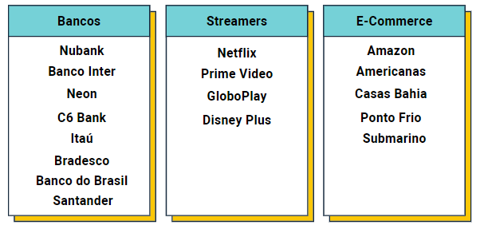
Etapa 1 – Captura dos Tweets
Definição das empresas;

Slide 12
Etapa 1 – Captura dos Tweets
Criação de um maquina virtual na AWS;
Script para coleta dos tweets que mencionavam os “arrobas” definidas;
Rodamos por 5 dias, e obtemos um total de 132.374 Tweets.
O armazenamento foi em um banco MongoDB;

Slide 13
Etapa 2 – Download dos tweets
Banco NOSQL para MS-SQL;
Pré-processamento dos tweets (remoção de emojis);
Geração do arquivo CSV;

Slide 14
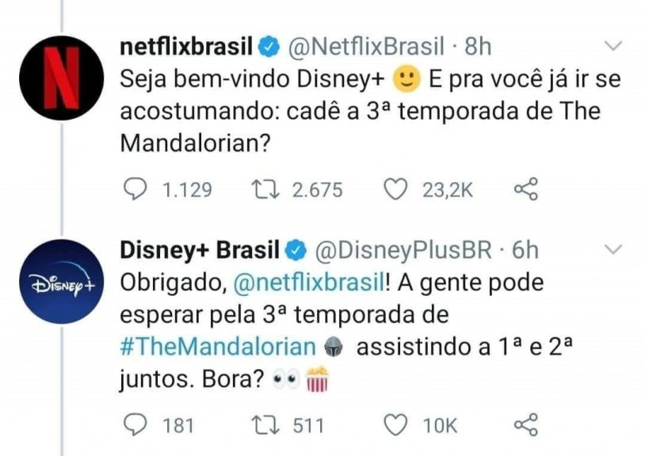
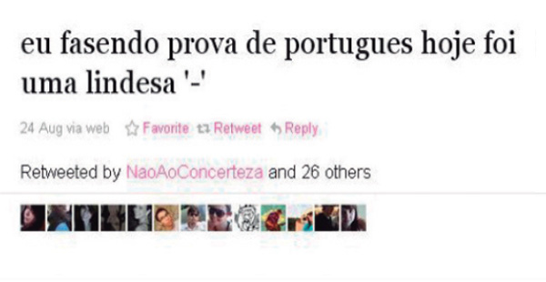
Desafios
EXPECTATIVA
REALIDADE
Linguagem coloquial;
Muitos erros de escrita;
Palavras abreviadas;
Gírias;
Expressões regionais;
Memes e emojis;

Slide 15
Estudos na língua portuguesa são escassos;
Dificuldade em encontrar dataset rotulados;
Dificuldade em criar uma base rotulada confiável;
Muitos estudos na língua inglesa, porém as bibliotecas mais eficazes para tradução são pagas;
Ferramentas Azure e AWS de analise de sentimento são caras;

Slide 16
Solução
Criar um dataset rotulado que seja o mais próximo do contexto dos tweets capturados.
Reviews de apps no Google Play Store;
Avaliações com notas de 1 a 5;
Textos relativamente curtos;
16

Slide 17
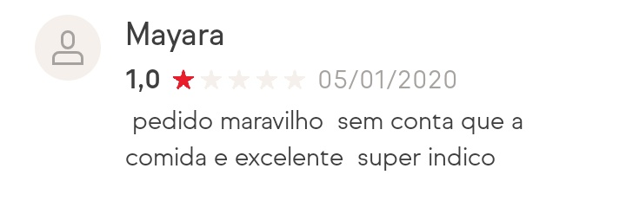
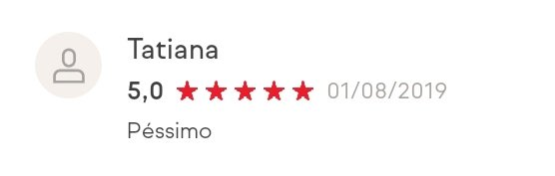
Etapa 3 – Coleta do Dataset Rotulado
Biblioteca Python para extração (google_play_scraper).
Classificamos notas 1 como negativo e notas 5 como positivo;
Ignoramos notas 2, 3 e 4, para evitar sentimento dúbios;
Coletados 237.169 avaliações.
17

Slide 18
Etapa 4 - Limpeza dos dados
Padronização da estrutura dos datasets;
Remoção de acentos e ç;
Remoção de links e usuários citados;
Remoção de números;
Transformação do texto para letras minúsculas;
Remoção de letras duplicadas (exceto SS e RR).
18

Slide 19
Etapa 4 - Limpeza dos dados
Remoção de linhas nulas;
Remoção de linhas vazias;
Balanceamento dos datasets;
Criação de um dataset de treino e teste padrão para todos os modelos utilizados;
Aplicado a todos os datasets utilizados na pesquisa.
19

Slide 20
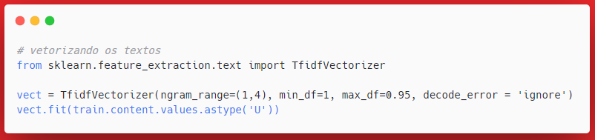
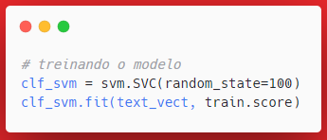
Etapa 5 – Modelo SVM
TfidfVectorizer;
Unigramas, bigramas, trigramas e quadrigramas;
Acurácia de 95%
20

Slide 21
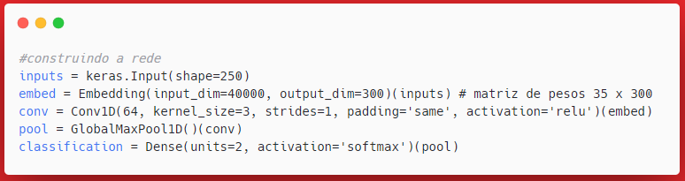
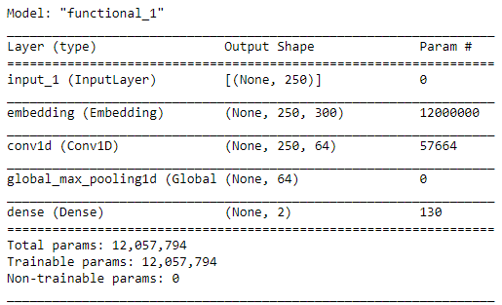
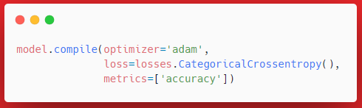
Etapa 6 – Modelo CNN
Acurácia de 95%
21

Slide 22
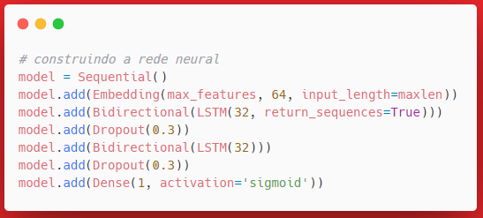
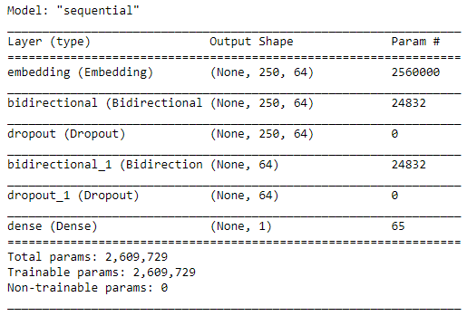
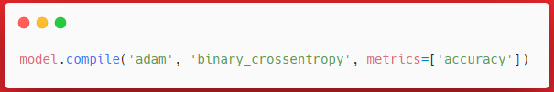
Etapa 7 – Modelo RNN
Acurácia de 95%
22

Slide 23
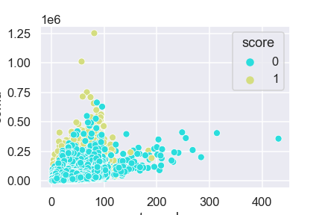
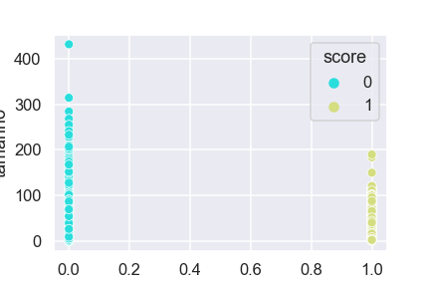
Etapa 8 – Entendendo a Acurácia de 95%
Primeiro gráfico é numero de palavras pela soma dos tokens;
Segundo gráfico é numero de palavras pelo sentimento;
23

Slide 24
Etapa 8 – Entendendo a Acurácia de 95%
Utilização do modelo RNN;
Três datasets genéricos rotulados;
Avaliações IMDB;
Tweets Aleatórios;
Avaliação de produtos B2W.
24

Slide 25
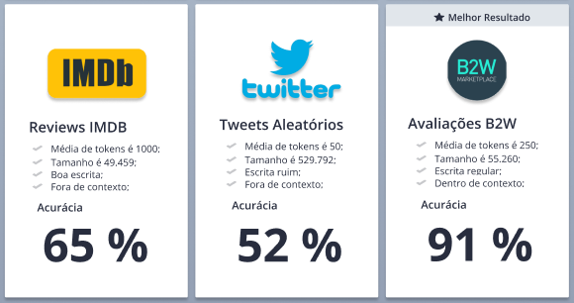
Etapa 8 – Entendendo a Acurácia de 95%
Avaliações IMDB;
Textos mais longos (4x), fora de contexto
Acurácia de 65,65%
Tweets Aleatórios;
Textos curtos, fora de contexto
Acurácia de 52.82%
Avaliação de produtos Americanas;
Textos curtos, relativamente dentro do contexto
Acurácia de 91.01%
25

Slide 26
Etapa 9 - Rotulagem dos Tweets
Ao fim de cada modelo anterior, o mesmo foi utilizado para realizar uma predição no dataset dos tweets coletados, e uma coluna foi adicionada com os resultados;
30% não foram unanimes entre os modelos;
23% tem alguma divergência entre o modelo SVM, comparado a um modelo deep learning;
Apenas 15% de divergência entre os modelos de deep learning;
Para rotulagem do nosso dataset, utilizamos a moda das 3 predições;
26

Slide 27
Etapa 10 - Modelo Final
Dois modelos finais;
RNN;
Bateria de testes;
Removido Nubank, Netflix e Ponto Frio;
Balanceamento do dataset dos tweets coletados;
Novo dataset agrupado;
27

Slide 28
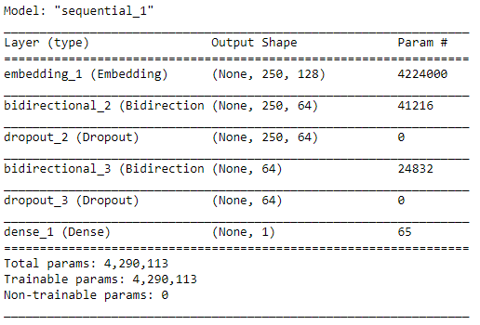
Etapa 10 - Modelo Final
Tamanho da rede: 128
Número de camadas: 2
Número de Epocas: 5
Dataset : Apenas Tweets coletados
Acurácia no Teste: 88.01%
M1
28

Slide 29
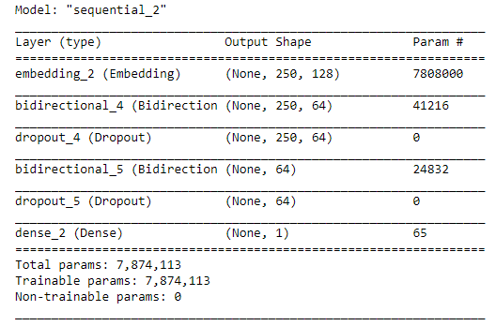
Etapa 10 - Modelo Final
Tamanho da rede: 128
Número de camadas: 2
Número de Epocas: 5
Dataset : Agrupado
Acurácia no Teste: 94.16%
M2
29

Slide 30
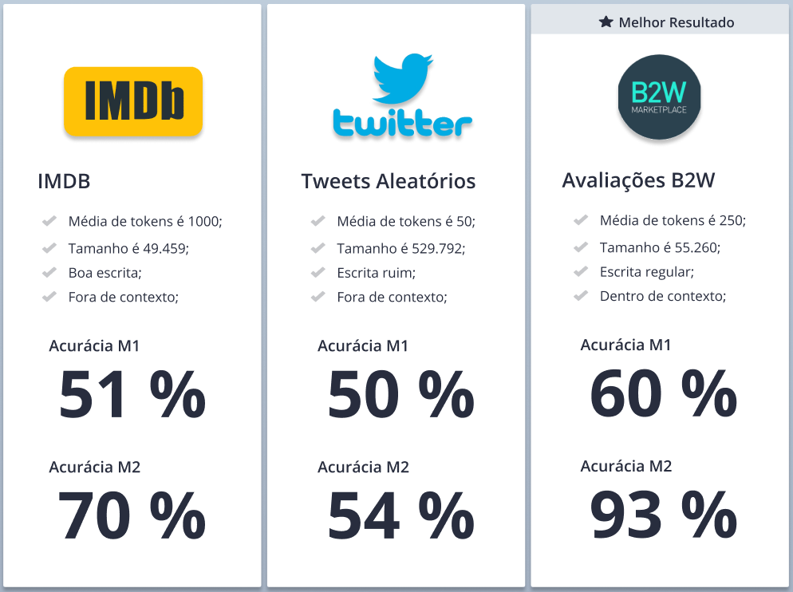
Etapa 10.1 - Validando o Modelo Final
30

Slide 31
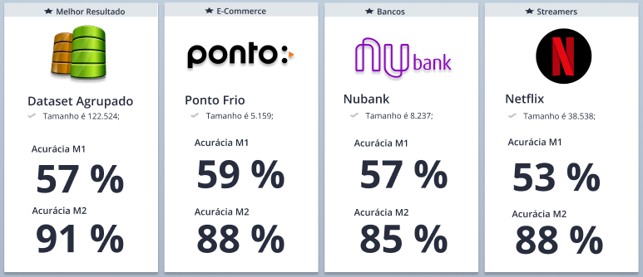

Slide 32
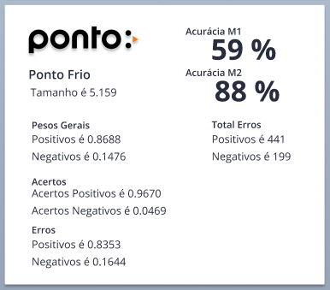
Etapa 10.2 - Analisando os erros
Hipóteses:
Comentários neutros;
Erros de rotulagem.
32

Slide 33
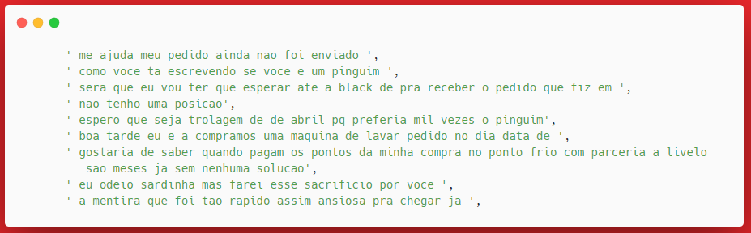
Etapa 10.2 - Analisando os erros
FN
33

Slide 34
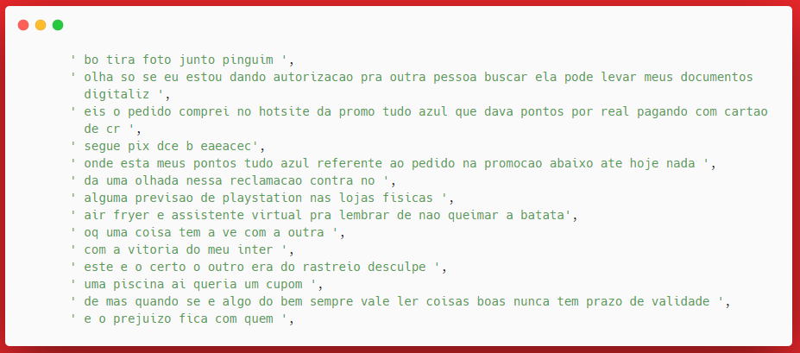
Etapa 10.2 - Analisando os erros
FP
34

Slide 35

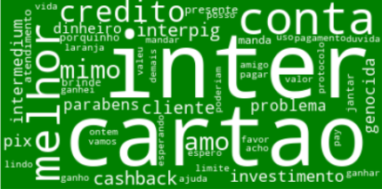
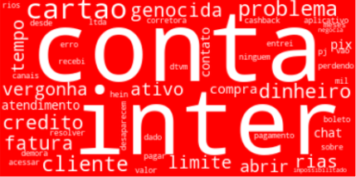
Etapa 11 - Visualizando os Insights
Cartão;
Cashback;
Mimo;
Conta;
Limite;
Atendimento;
35

Slide 36

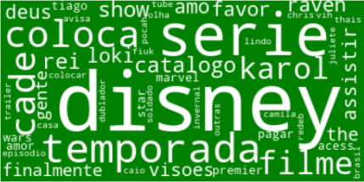
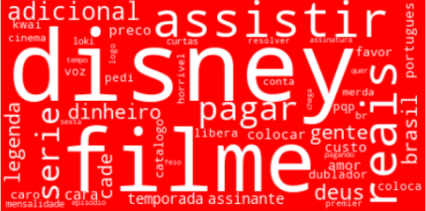
Etapa 11 - Visualizando os Insights
Serie;
Loki;
Visões Raven;
Custo;
Preço;
Adicional;
36

Slide 37
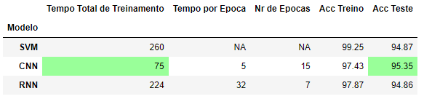
Etapa 12 - Resultados
37

Slide 38
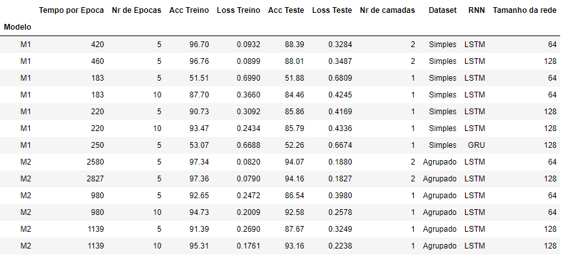
Etapa 12 - Resultados
38

Slide 39
Trabalhos futuros
Melhora no processo de coleta e rotulagem;
Retreinamento da Rede;
Utilização de Transformers;
39

Slide 40
OBRIGADO!
Link dos códigos:

Slide 41
41

